Slide 1
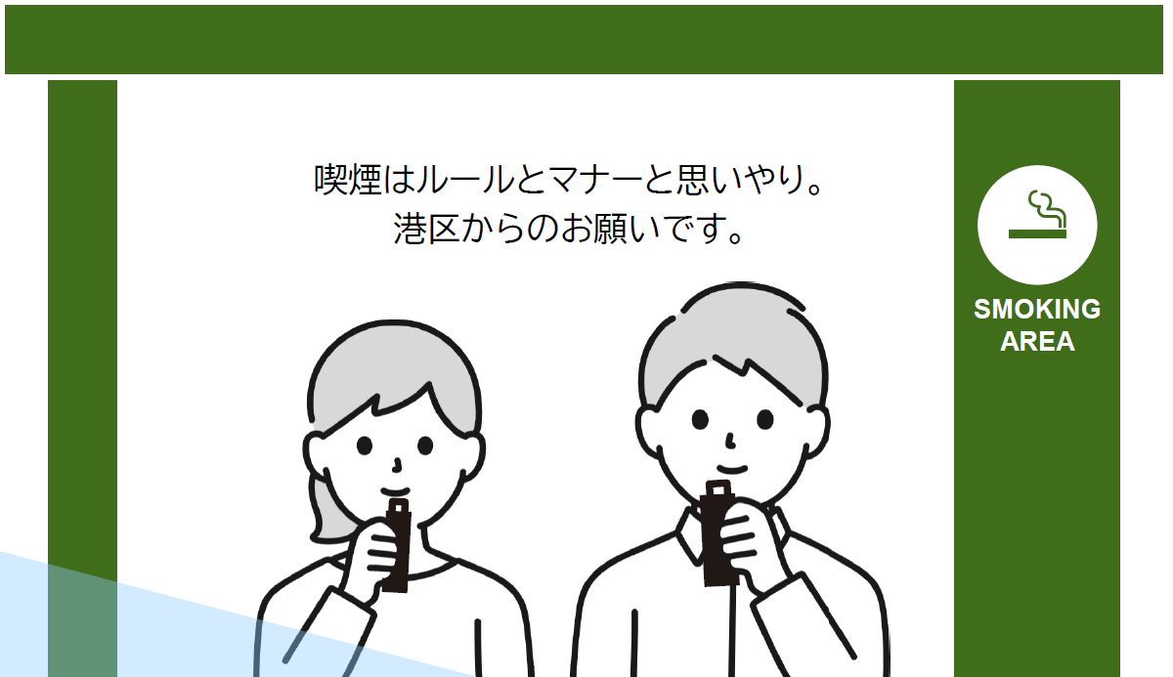
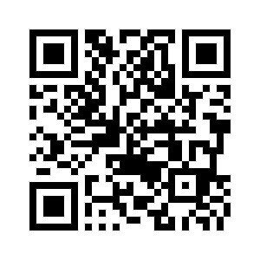
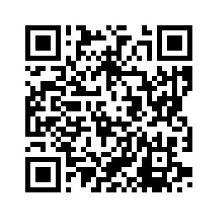
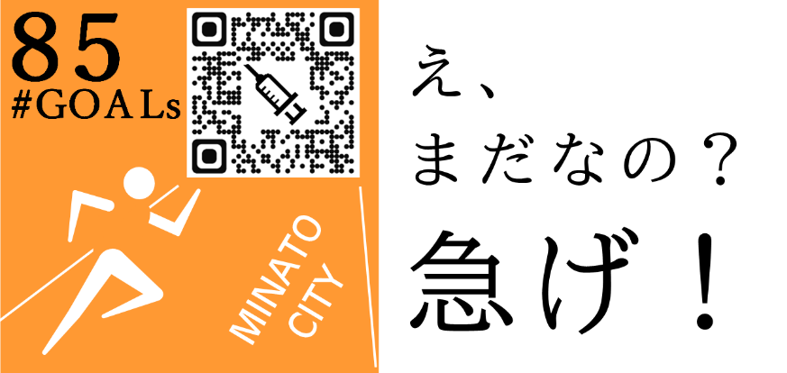
みなとタバコルールの条例改正について
令和３年10月１日より、みなとタバコルールの条例を一部改正しました。従来は、
路上喫煙の指導対象は紙巻きたばこに限定されていましたが、令和３年10月からは
加熱式たばこも指導の対象となります。
喫煙する際は、所定の場所で喫煙していただきますよう、ご理解・ご協力のほど、
よろしくお願いいたします。
条例改正内容について☞
港区指定喫煙場所一覧☞
芝地区総合支所公式SNSのご案内
芝地区総合支所協働推進課のツイッターでキャンペーンの開催案内や開催状況を配信します。
また、各団体で行っている社会貢献活動なども紹介していきます。
掲載ご希望の団体は以下の問い合わせ先までご相談ください。
Twitter
Instagram
＠shiba_minato
＠minato_shiba_official
港区では、全区民の８５％の方の
接種をめざし、取り組んでいます。
問合せ
協議会事務局：港区芝地区総合支所 協働推進課 協働推進係
〒105-8511 東京都港区芝公園一丁目5番25号
03-3578-3123
FAX
03-3578-3180
E-mail：minato75@city.minato.tokyo.jp

Slide 2
浜松町駅・大門駅周辺
路上喫煙ゼロのまち！
12月
8日
開催日
木
ご参加いただきありがとうございました。
今回のキャンペーンは新型コロナウイルス感染症の
感染拡大を防ぐための取り組みを実施して行いました。
ご参加の皆様のご協力に感謝いたします。
芝地区
マスコットキャラクター
芝次郎
芝地区生活安全・環境美化活動推進協議会

Slide 3
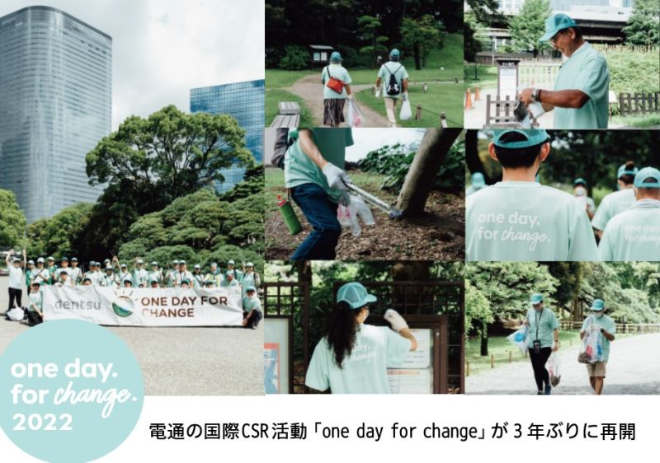
お知らせ
１
株式会社電通の社員ボランティア活動に区から
清掃用具貸出＆職員が参加しました！
芝地区クリーンキャンペーンに参加している（株）電通のグローバルCSR活動「one day for change in Japan 2022」が、7/28（木）東京・浜離宮恩賜公園にて開催されました。
世界的なCSR活動の一環として2014年よりスタートした社員ボランティア活動が、コロナ禍による2年間の休止期間を経て、本年より再始動しました。 今年のテーマは「Zero Waste 持続可能な世界における廃棄物ゼロの実現」。世界55か国以上の社員がテーマに関連する環境保全活動やリサイクル活動に参加し、それぞれの地域社会への貢献を目指します。
当日は、企業連携の一環として行っている清掃器具の貸与に加えて、芝地区クリーンキャンペーンの担当者も活動に参加、浜離宮の清掃を体験しました。

Slide 4
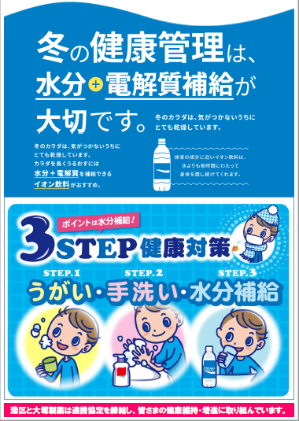
お知らせ
2
大塚製薬株式会社より
水分補給による『冬の健康管理』について
芝地区クリーンキャンペーンに参加している大塚製薬株式会社
（千代田区神田司町2-9）より、『冬の水分補給』の大切さを謳ったチラシを
ご提供いただきました。
☜冬の健康管理（チラシ）
本日、クリーンキャンペーン会場の
「地域交流スペース」に掲示しました。
乾燥する冬に向けて、『うがい・手洗い・
水分補給』の３ステップで健康対策を
しっかり行いましょう！
≪港区との連携協定について≫
港区と大塚製薬株式会社は、令和３年１月18日に「地域社会の発展に関する
連携協力協定」を締結し、①区民の健康増進に関する分野、②防災に関する分野、
③地域の安全・安心に関する分野について、協力していくこととなりました。
≪これまでの取組≫
・区のワクチン接種会場でワクチン接種を受けた区民の方向けに健康飲料の寄付
・ＭＩＮＡＴＯシティハーフマラソンオフィシャルドリンクパートナー
・小学校での熱中症予防の啓発
・港区健康づくりサポーター など

